Slide 1
Tekstsoort en tekstdoel

Slide 2
Tekstdoel: Wat wil de schrijver bereiken met zijn tekst?
Tekstsoort: Hoe ziet de tekst eruit?
Er zijn vier verschillende doelen die een schrijver kan hebben wanneer hij een tekst schrijft:
Amuseren: roman, strip, kort verhaal, mop, verschillende columns
Informeren: gebruiksaanwijzing, instructie, studieboek, folder, recept, nieuwsbericht, verslag, verschillende kaartjes.
Overtuigen: ingezonden brief, verschillende columns
Overhalen: reclamefolder, advertentie, uitnodiging, affiche

Slide 3
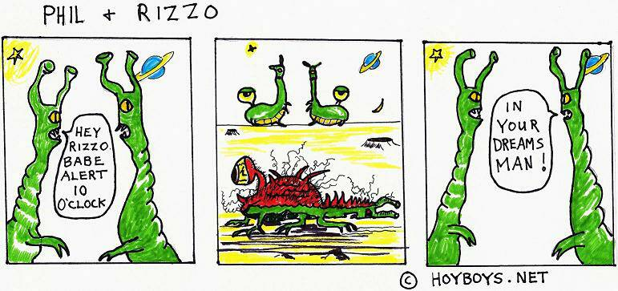
Welke tekstsoorten en -doelen zie je?

Slide 4
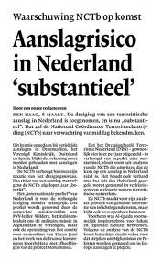
Welke tekstsoorten en -doelen zie je?

Slide 5
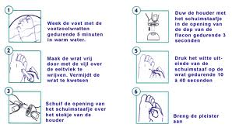
Welke tekstsoorten en -doelen zie je?

Slide 6
Welke tekstsoorten en -doelen zie je?

